Slide 1
경운대학교
2017년 캡스톤 디자인
제작 발표
팀장 : 서희륜
팀원 : 노현우 심재경 임승록 박제환

Slide 2
CONTENTS
01.
프로젝트 간단소개 및 선정배경
02.
프로젝트 개발 계획
03.
프로젝트 구현 과제
04.
프로젝트 개발과정
05.
해결해야 될 과제
06.
예상 기대 효과

Slide 3
01
프로젝트 간단소개 및 선정배경

Slide 4


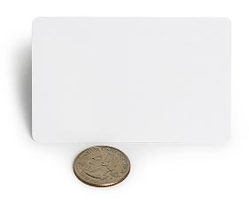
1. 프로젝트 소개
실시간 도서관 좌석 현황을 알려주는 어플
Android
Server
RFID 카드

Slide 5


1. 프로젝트 선정 배경
야 ㅋㅋ 나 공부안돼ㅠㅠ 도서관이나 갈래 ?
그래 ㅋㅋ 근데 지금 시간이 7시인데 사람 많지 않을까?
그런가? 에이 설마 없겠어?
야 그러다가 갔는데 없으면 뭔 고생이야ㅋㅋ
그러게.. 확인 할 수 있는 방법 없을까 ??

Slide 6
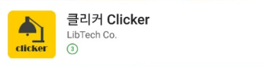
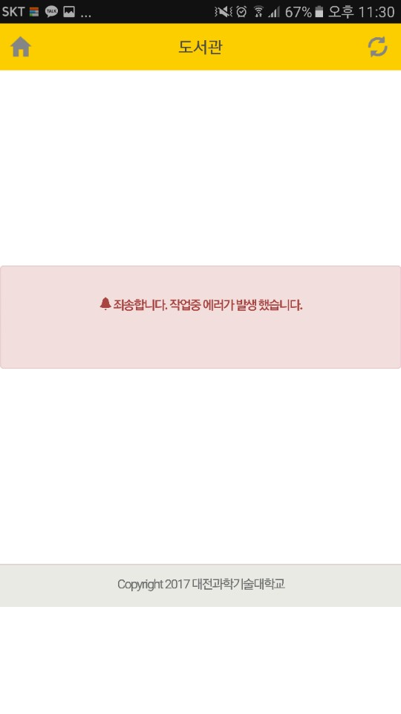
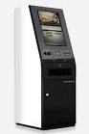
1. 프로젝트 선정 배경
키오스크

Slide 7
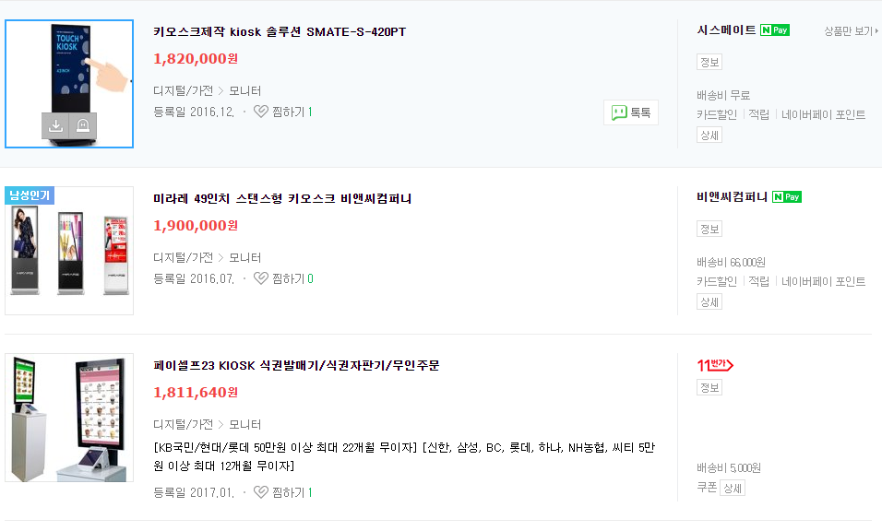
1. 프로젝트 선정 배경

Slide 8
1. 기존 어플의 문제점
01.
자리관리가 효율적이지 않다..
02.
에티켓의 중요성의 인식이 필요하다.
03.
효율적인 좌석 순환이 필요하다.
03.
좌석이 많지 않은 도서관일경우 키오스크 장비는 부담이 크다.

Slide 9
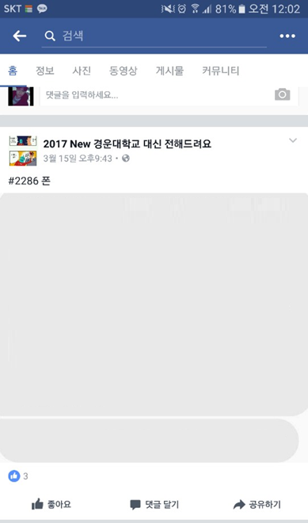
1. 프로젝트 선정 배경
안녕하세요 수고 많으십니다 . 다름이 아니라 도서관에 책을 두고 왔는데, 혹시 보신분은 페메 부탁드려요 !
책은 컴퓨터개론과 네트워크 두권입니다.

Slide 10
02
프로젝트 개발 계획
“ Project Introduce”

Slide 11
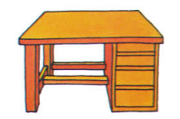
2. 프로젝트 개발 계획
RFID 태그
개당 640원
RFID 태그를 각 좌석마다 설치

Slide 12



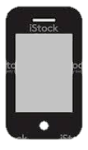
2. 프로젝트 개발 계획
RFID 태그
개발한 어플을 키고 , 휴대폰을
RFID 태그에 가까이 둔다.

Slide 13
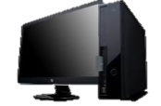
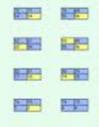
2. 프로젝트 개발 계획
앱은 카드의 ID값을 서버에 전송하고 DB 의 좌석 상태 수정 요청.
앱이 카드의 ID를 읽는다.
RFID 태그
서버는 요청받은것을 처리. ( 업데이트 )
DB 좌석 정보를 앱에 전송.
사용자는 앱에서 서버에서 제공해준 자료를 토대로 좌석현황을 제공한다.

Slide 14
2. 프로젝트 개발 계획
27:20
27:20
0:13:28
<빈 자리>
<예약된 자리>
<쓰고있는자리>
0:13:28
※ 예약된 자리는 30분 이내에 인증필요

Slide 15
03
프로젝트 구현 방향
“ Realtime & NFC connecting ”

Slide 16
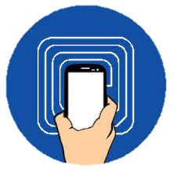
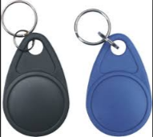
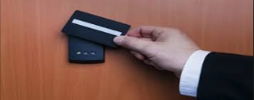
3. 프로젝트 구현 방향
“ RFID 무선통신 ”
● 근거리 무선통신
(Radio – Frequency Identification) ● 대역 : (LFID) – 120~140KHz
(HFID) – 13.56MHz ( NFC 와 같은 주파수)
(UHFID) – 956MHz
● 전력소비 없음 ( 자기유도 )
● 사용예 : 하이패스, 교통카드, 가축관리

Slide 17

3. 프로젝트 구현 방향
“ 안드로이드 스튜디오”
● 구글이 안드로이드 앱 개발을 위해 만든 ‘통합 개발환경’. 안드로이드 공식 IDE.
● 인터넷, 카메라, 태그 Permission 필요

Slide 18
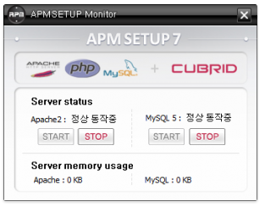
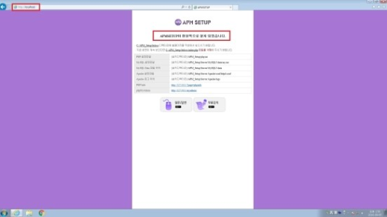
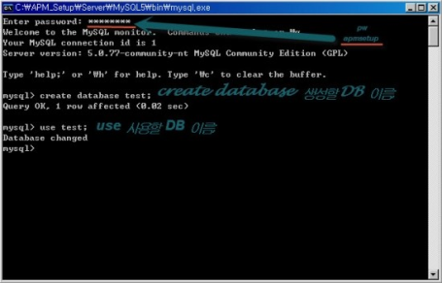
3. 프로젝트 구현 방향
“ APM setup 7 ”
● 내 컴퓨터를 웹서버로 활용 할 수 있도록
Apache, PHP, MYSQL을 자동 설치 및
설정 해주는 프로그램.

Slide 19
4
개발 과정
“ Development”

Slide 20
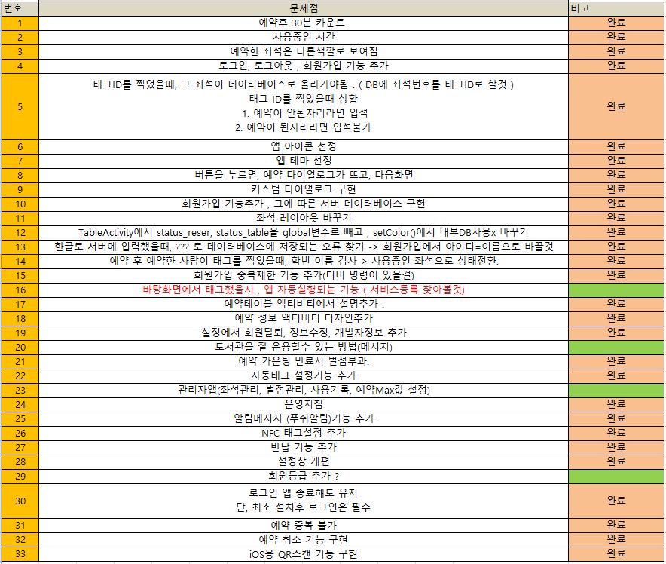
4. 개발과정

Slide 21
1. 개발과정
지원 운영체제 - 안드로이드 OS 지원 ( android 4.4 SDK환경에서 개발) - 아이폰OS 개발 => 태그인식 기능이 없으므로 QR스캔으로 대체 참고 ＃ android 4.4 = Kitkat (삼성 노트 2) ＃ android 5.0 = Lolipop ＃ android 6.0 = Marshmallow (삼성 갤럭시 노트5 등) ＃ android 7.1 = Nougat
IP주소 : 개인 공유기에서 포트포워딩 ☞ 개인노트북 IP로 접속 - 114.206.161.110/~~~.php

Slide 22
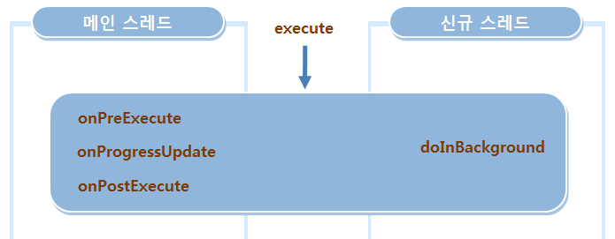
4. 개발과정
안드로이드 : AsyncTask클래스 상속을 받아서, 클래스내부에 URLConnection 클래스의 객체를 통해 서버의 PHP에 접근. PHP에 사용자의 학번,이름,RFID 태그카드를 전송 후 결과값(좌석 배열, 좌석 상태 등) 수신
URLConnection Class
( 서버 IP입력 =>PHP접근)
사용자의 학번,이름 , RFID 아이디값 전송
사용자에게 필요한 정보들 전송 (좌석상태, 카운트시간,사용중인 시간 등등)

Slide 23
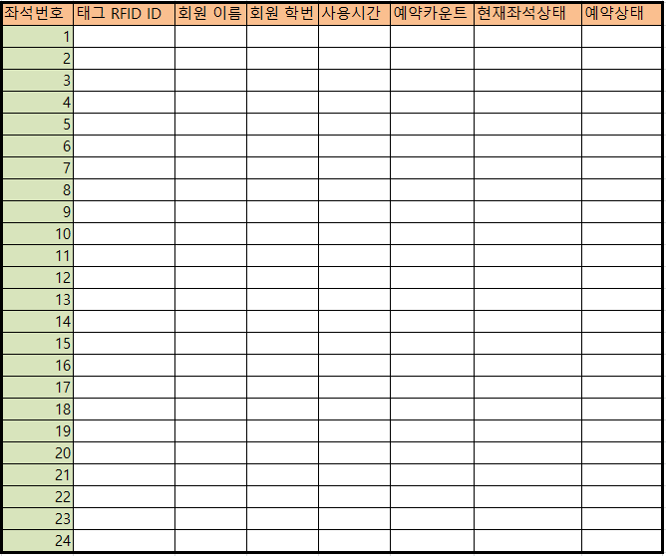
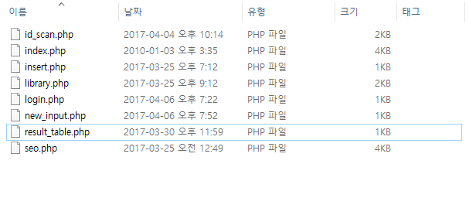
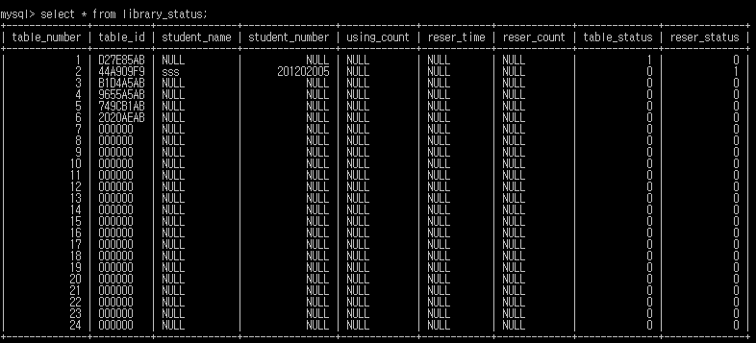
4. 개발과정
서버 데이터베이스
PHP 파일

Slide 24

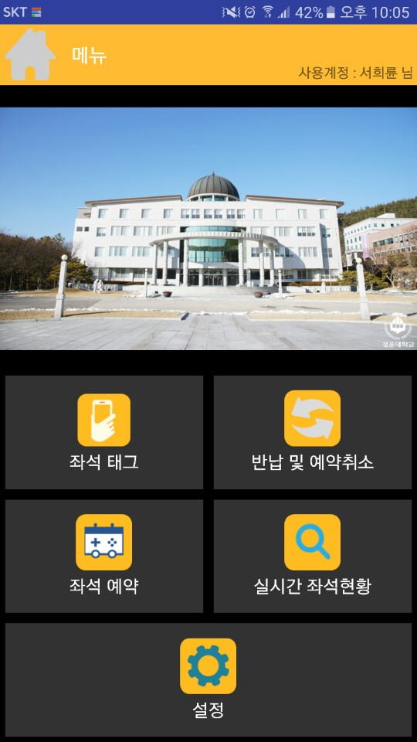
4. 개발과정
< 시작 >
< 메뉴 >

Slide 25
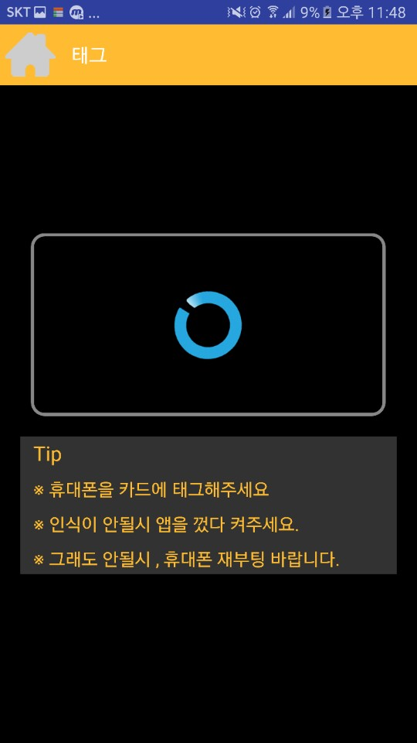
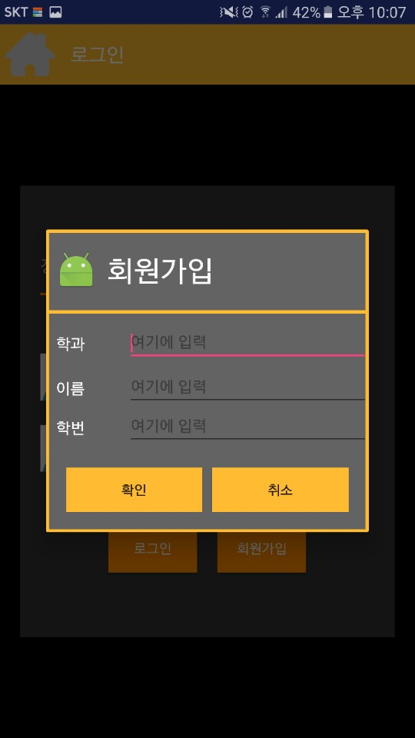
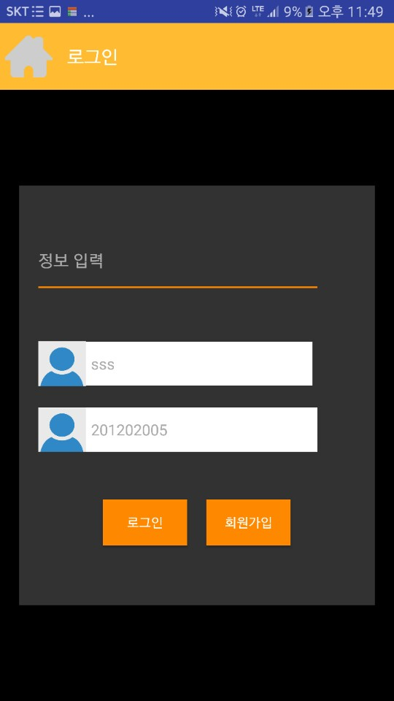
4. 개발과정
< 태그 >
< 회원 가입 >
< 로그인 >

Slide 26
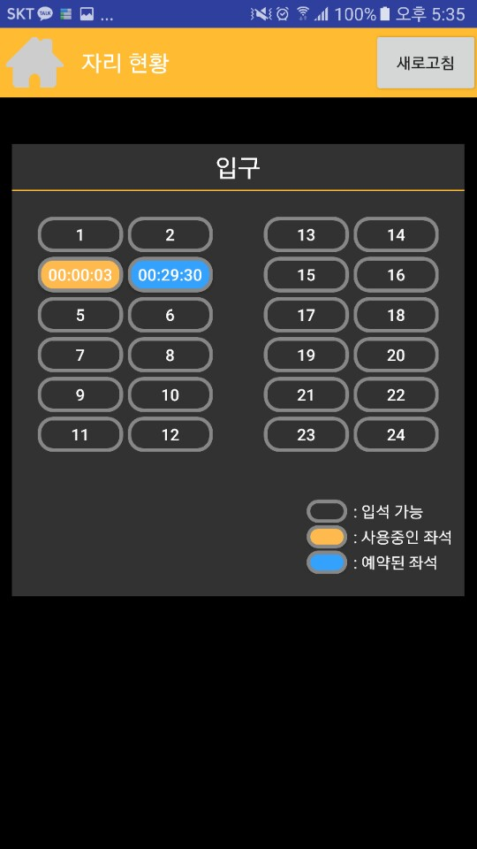
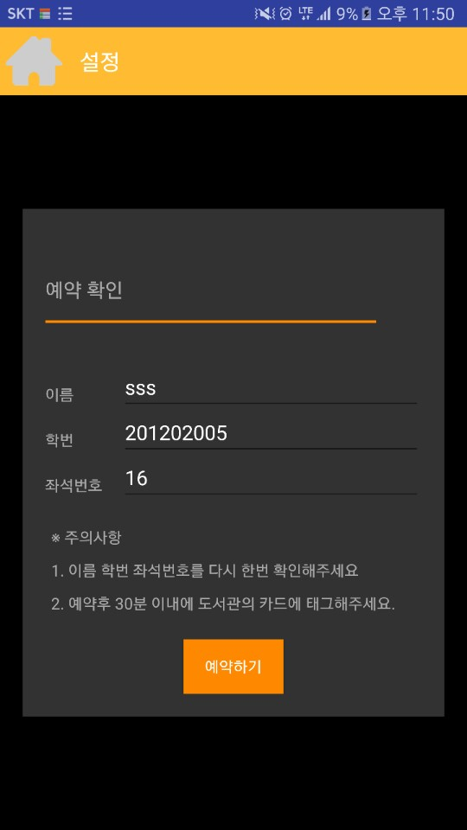
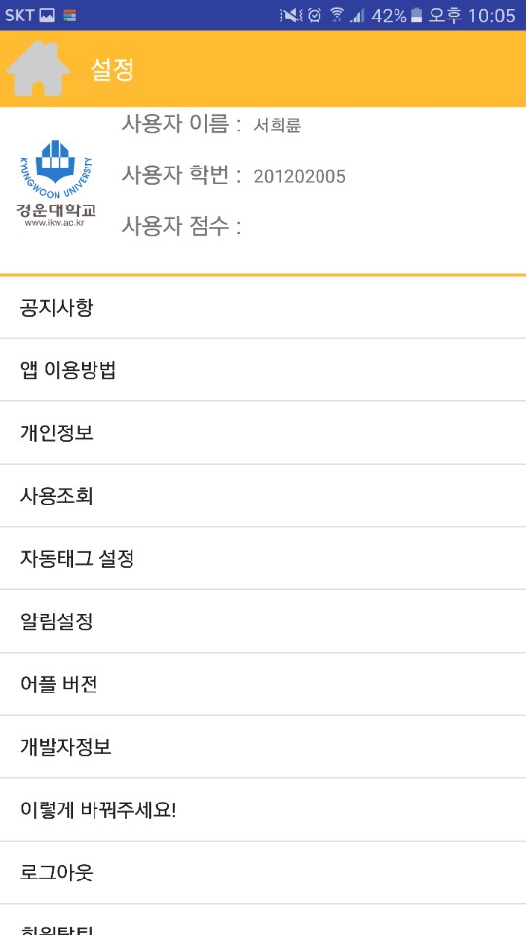
4. 개발과정
< 좌석 현황 >
< 좌석 예약 >
< 설정 >

Slide 27
시연 영상

Slide 28

3. 시연영상

Slide 29
구현되어있는 부가기능
01.
로그아웃
02.
NFC 태그기능 On / Off 설정
03.
회원가입 중복 방지 Query문
04.
예약 중복 방지 Query문
05.
회원 탈퇴
06.
예약 혹은 사용중인 좌석을 사용하려 할때, 경고 메시지 출력
07.
예약 만료시간 초과시 벌점부여 = > 벌점 최대치 도달 : 자동 회원탈퇴 및 회원가입 제한

Slide 30
추가 구현 계획
01.
좌석 자리비움 상태 추가
02.
사용 좌석 조회기능 구현
03.
관리자 전용 앱 제작 (좌석관리)
04.
도서관 층별 좌석 추가 구현
05.
데이터 사용이 제한적인 사용자, 휴대폰 사용이 제한적인 사용자를 위한 설치형 어플리케이션 제작(태블릿 PC)

Slide 31
05
해결해야 할 과제
“ Versatile ”

Slide 32
01.
도서관의 규칙 및 사용자의 에티켓 필요
02.
RFID 태그카드에 소량의 유지보수.
03.
데이터를 못쓰는 사용자, 어플을 설치 않은 사용자를 위한 방안 필요.
Q.
태그를 하지 않고 사용할 경우 어떻게 관리?
Q.
데이터, 휴대폰사용이 제한적인 사용자 ?

Slide 33
06
예상 기대 효과
“ Versatile ”

Slide 34
01.
도서관의 좌석현황 파악.
02.
좌석수가 적은 도서관에서는 효율적인 좌석 순환.
03.
저단가 , 고효율. (키오스크 사용X)

Slide 35
THANK YOU

